Slide 1
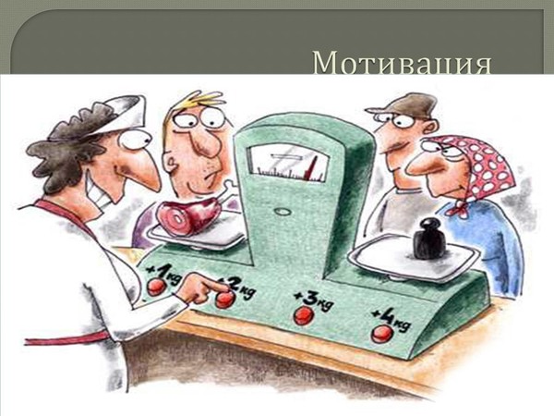
Силы, которые управляют рынком. Спрос и предложение товаров.

Slide 2
План:
Что такое спрос товара.
Что такое предложение товара.

Slide 3
Что такое спрос товара
Спрос – это сложившаяся в определенный момент зависимость величины спроса на данном товарном рынке от цен, по которым товары могут быть предложены к продаже.
Величина спроса – объем товара определенного вида, который покупатели готовы приобрести на протяжении определенного периода при определенном уровне цены этого товара.

Slide 4
Информация о возможных величинах спроса представляют в виде кривой (кривая спроса)
Кривая спроса описывает зависимость между:
Ценой товара;
Объемами его покупок.

Slide 5
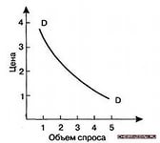
Кривая спроса отвечает на два вопроса: 1. какова будет величина спроса при различных уровнях цен; 2. Как изменится величина спроса при некотором изменении цены

Slide 6
Спрос обладает эластичностью.
Эластичность – это мера реагирования одной переменной величины на изменение другой.
Это число, которое показывает процентное изменение одной переменной в результате 1 % изменения другой.
Где:
Р1 — цена до изменения;
Р2 — цена после изменения;
Q1 — количество до изменения;
Q2 — количество после изменения.

Slide 7
Закон спроса:
Повышение цен обычно ведет к снижению величины спроса, а снижение цен ведет к ее увеличению.

Slide 8
Выводы из закона спроса:
Повышение цен не всегда гарантирует увеличение выручки от продаж, а снижение цен не всегда грозит падением этой выручки;
При определении цены на свой товар, любой коммерсант должен прикинуть: сколько он сможет выручить при такой цене исходя из существующей эластичности спроса на этот товар по цене.

Slide 9
Что такое предложение
Предложение – сложившаяся в определенный момент зависимость величины предложения на рынке определенного товара в течении определенного периода от уровня цены, по которой этот товар может быть продан.
Величина предложения – объем товара определенного вида, который продавцы готовы предложить в течении определенного периода на рынок при определенном уровне рыночной цены на этот товар.

Slide 10
Информация о возможных величинах предложения изображают в виде кривой (кривой предложения)
Кривая предложения описывает зависимость между:
Ценой товара;
Объемами его производства.

Slide 11
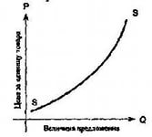
Кривая спроса отвечает на два вопроса:
Какова будет величина предложения при различных уровнях цен;
Как изменится величина предложения при некотором изменении цены.

Slide 12
Предложение обладает эластичностью.
Эластичность предложения – масштаб изменения величины предложения в % при изменении цены на 1 %.

Slide 13
Закон предложения:
Повышение цен ведет к росту величины предложения, а снижение цены ведет к ее уменьшению.

Slide 14
Спасибо за внимание
Презентацию подготовила учитель экономики МБОУ СОШ №5 г.Кашин
Данильчук Анжелика Александровна

